Slide 1
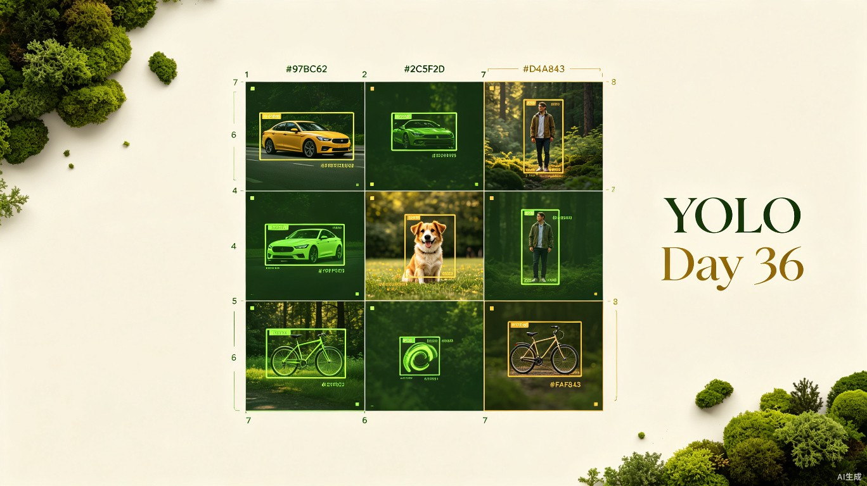
Day 36
YOLO基础
You Only Look Once
计算机视觉100天学习计划
2026-06-30
AI 生成

Slide 2
目录 Table of Contents
01
历史背景
02
核心概念
03
科学家故事
目标检测发展脉络
YOLO原理与机制
Joseph Redmon
04
重要文献
05
经典实验
06
小故事
经典论文推荐
YOLO vs Faster R-CNN
YOLO命名与影响
07
思考题
08
术语表
09
下节预告
讨论与思考
关键术语总览
Day 37: YOLOv3
AI 生成

Slide 3
历史背景：目标检测发展脉络
Historical Background: Object Detection Evolution
2014
2015
2015
2016
R-CNN
Fast R-CNN
Faster R-CNN
YOLO
Two-stage
Two-stage
Two-stage
One-stage
范式转变 Paradigm Shift
Two-stage方法：先生成候选区域再分类，精度高但速度慢
One-stage方法：将检测视为单次回归问题，速度快且泛化能力强
AI 生成

Slide 4
YOLO的诞生
The Birth of YOLO - CVPR 2016
核心创新 Core Innovation
YOLO 关键数据
将目标检测统一为单次回归问题
CVPR 2016
论文发表 — 计算机视觉顶会
全局推理 - 看到整张图，减少误检
45 FPS
端到端训练，无需复杂pipeline
推理速度 — Titan X GPU
Joseph Redmon
实时检测: 45 FPS (Titan X)
作者 — University of Washington
强泛化能力 - 可迁移到新领域
You Only Look Once
核心思想 — 单次回归检测
AI 生成

Slide 5
YOLO系列演进
YOLO Series Evolution
版本 | 年份 | FPS | mAP | 关键改进
YOLOv1 | 2016 | 45 | 63.4% | 开创单阶段检测
YOLOv2 | 2017 | 67 | 78.6% | Batch Norm, Anchor Boxes
YOLOv3 | 2018 | 33 | 57.9% | Darknet-53, FPN多尺度
YOLOv4 | 2020 | 65 | 65.7% | CSP, PANet, Mosaic
YOLOv5 | 2020 | 140 | 67.2% | PyTorch, Ultralytics
YOLOv6 | 2022 | 50+ | 52.5% | RepVGG, Decoupled Head
YOLOv7 | 2022 | 120+ | 56.8% | E-ELAN, 模型缩放
YOLOv8 | 2023 | 120+ | 53.3% | Anchor-free, YOLACT
YOLOv9 | 2024 | 100+ | 55.6% | PGI, GELAN
YOLOv10 | 2024 | 100+ | 55.2% | NMS-free, CIB
YOLOv11 | 2024 | 100+ | 54.3% | C3k2, SPPF改进
数据来源: github.com/ultralytics/ultralytics | mAP基于COCO数据集
AI 生成

Slide 6
核心概念：网格划分
Grid Partition - S x S Grid
网格划分原理
7x7 网格示意
输入图像被划分为 S x S 的网格 (S=7)
共产生 7 x 7 = 49 个网格单元
每个网格单元(grid cell)负责检测其中心
落在该单元内的目标
CTR
每个网格最多预测一类目标
网格划分将全局检测转化为局部回归
AI 生成
49 cells

Slide 7
核心概念：边界框预测
Bounding Box Prediction
输出张量 Output Tensor: 7 x 7 x 30
B=2 bounding boxes x 5 values + 20 class probabilities = 10 + 20 = 30 per cell
边界框参数 (x5)
类别概率 (x20)
最终检测得分
x, y: 边界框中心坐标
COCO 20类条件概率
得分 = 置信度 x 类别概率
w, h: 边界框宽高
Pr(Class_i | Object)
Pr(Class_i) x IoU
confidence: 置信度分数
每个cell预测一组
过滤低分检测框
= Pr(Object) x IoU
仅在有目标时有效
NMS去重后输出
AI 生成

Slide 8
YOLOv1网络结构
YOLOv1 Network Architecture
Input
448x448x3
Conv Layers
24 layers
FC Layers
2 layers
Output
7x7x30
网络特点
特征图缩小过程
基于GoogLeNet/Inception架构改进
448x448 → 224x224
24层卷积 + 2层全连接层
224x224 → 112x112
交替使用3x3和1x1卷积核
112x112 → 56x56
56x56 → 28x28
激活函数: Leaky ReLU (alpha=0.1)
28x28 → 14x14
输入尺寸: 448 x 448 (非224x224)
14x14 → 7x7
AI 生成

Slide 9
网络结构详解
Network Architecture Details
卷积层设计
全连接层与正则化
3x3卷积: 提取空间特征 (降采样用stride=2)
FC1: 7x7x1024 → 4096
1x1卷积: 降维减少计算量
FC2: 4096 → 7x7x30 (S*S*(B*5+C))
交替使用: 3x3和1x1交替排列
Leaky ReLU: f(x)=0.1x (x<0)
前20层: 基于 GoogLeNet 预训练
Dropout: rate=0.5, 防止过拟合
后4层: 随机初始化后微调
输出reshape为 7x7x30
最终Feature Map: 7 x 7 x 1024
AI 生成

Slide 10
损失函数：三部分组成
Loss Function: Three Components
1
坐标误差
2
置信度误差(有目标)
3
分类 + 无目标置信度
Coordinate Loss
Confidence Loss (Obj)
Class + No-obj Loss
lambda_coord = 5 (权重)
有目标时的置信度误差
lambda_noobj = 0.5
x, y 使用平方误差
IoU_pred vs IoU_true
分类: 条件类别概率SSE
w, h 使用sqrt变换
权重: 1.0 (默认)
无目标置信度误差
仅计算含目标的grid cell
鼓励准确预测IoU
降低背景框影响
AI 生成

Slide 11
损失函数详解
Loss Function in Detail
Loss = lambda_coord * [Sum(x,y)^2 + Sum(sqrt(w)-sqrt(w_true))^2] + Sum(conf_obj)^2 + lambda_noobj * Sum(conf_noobj)^2 + Sum(class)^2
为什么对w,h取sqrt?
超参数设置
大框与小框的误差权重不同
参数 | 值 | 作用
lambda_coord | 5 | 增加坐标误差权重
lambda_noobj | 0.5 | 降低无目标置信度权重
S (grid) | 7 | 网格大小
B (boxes) | 2 | 每格预测框数
同一像素误差对小框影响更大
sqrt变换平衡大小框的梯度
确保定位精度对所有尺度一致
AI 生成

Slide 12
非极大值抑制 (NMS)
Non-Maximum Suppression
Step 1
Step 2
Step 3
Step 4
选择置信度
最高的框
计算该框与其
他框的IoU
移除IoU > 阈值
的重叠框
重复直到
处理完所有框
IoU (Intersection over Union)
NMS注意事项
IoU = 交集面积 / 并集面积
典型阈值: 0.5
IoU > 0.5 表示高度重叠
YOLOv1每格预测B=2个框
NMS选择IoU最高的框
置信度低的框被抑制
最终输出: 每个目标一个框
AI 生成

Slide 13
科学家故事：Joseph Redmon
"YOLO之父" - The Father of YOLO
Joseph Redmon
时间线
University of Washington PhD Candidate
2015
创造YOLO
2015年(26岁): 创建YOLO, CVPR 2016发表
2016
CVPR发表
YOLO开创了单阶段目标检测新范式
2017
YOLOv2
连续发布YOLOv1/v2/v3三大经典版本
开发了轻量级C框架: Darknet
2018
YOLOv3
2020年: 因AI伦理担忧宣布退出CV领域
2020
退出CV
名言: "I don't want my work to be used for
surveillance or military purposes."
AI 生成

Slide 14
AI伦理思考
AI Ethics Reflection
"I don't want my work to be used for surveillance or military purposes."
— Joseph Redmon, 2020年退出声明
AI伦理核心问题
YOLO的延续发展
AI技术的双重用途困境
Ultralytics接棒继续YOLO开发
研究者对技术应用的道德责任
YOLOv5/v8等持续迭代
开源vs闭源的伦理权衡
开源社区推动标准化
监控技术对隐私权的威胁
目标检测民主化进程
AI 生成

Slide 15
重要文献
Key References & Papers
论文 | 发表 | 作者 | 链接
YOLOv1 | CVPR 2016 | Redmon et al. | arxiv.org/abs/1506.02640
YOLOv2 (YOLO9000) | CVPR 2017 | Redmon & Farhadi | arxiv.org/abs/1612.08242
YOLOv3 | arXiv 2018 | Redmon & Farhadi | arxiv.org/abs/1804.02767
Faster R-CNN | NIPS 2015 | Ren et al. | arxiv.org/abs/1506.01497
SSD | ECCV 2016 | Liu et al. | arxiv.org/abs/1512.02325
NMS参考 | 经典算法 | Various | 文献综述参考
推荐阅读顺序
建议按发表顺序阅读: R-CNN → Faster R-CNN → YOLOv1 → SSD → YOLOv2 → YOLOv3
理解Two-stage到One-stage的演进脉络，有助于深入掌握目标检测技术发展
AI 生成

Slide 16
经典实验：YOLO vs Faster R-CNN
Classic Experiment Comparison
指标 | Faster R-CNN | YOLO | Fast YOLO
FPS | 7 | 45 | 155
mAP (VOC2007) | 66.9% | 63.4% | 52.7%
背景误检率 | 较高 | 较低 | 最低
定位误差 | 较低 | 较高 | 最高
泛化能力 | 一般 | 强 | 强
关键发现 Key Findings
速度优势: YOLO速度是Faster R-CNN的6倍以上，Fast YOLO更是快22倍 误检类型: YOLO的错误更多来自定位不准，而非背景误检 泛化能力: YOLO在艺术图像(Picasso, Van Gogh)上表现远优于Faster R-CNN
AI 生成

Slide 17
速度-精度权衡与泛化
Speed-Accuracy Trade-off & Generalization
速度-精度对比 (COCO/VOC)
泛化能力 Generalization
mAP
YOLO在全图上下文中推理
Faster
R-CNN
Fast
R-CNN
对艺术图像表现更好
YOLO
社交网络图片泛化强
Fewer false positives in BG
错误多为定位不准
非背景误判
Fast YOLO
FPS ->
AI 生成

Slide 18
小故事
Fun Facts & Stories
1
D
S
命名由来
Darknet框架
社区影响
Name Origin
Lightweight Framework
Community Impact
"You Only Look Once"
表达核心思想:
一次前向传播即可
完成目标检测
区别于需要多次
region proposal的方法
Redmon用C语言
编写的轻量级框架
无需依赖深度学习库
直接从零编译运行
体现了极简主义
工程哲学
YOLO系列累计
100K+ GitHub Stars
目标检测领域
最受欢迎的模型家族
影响了整个检测
领域的发展方向
AI 生成

Slide 19
思考题
Discussion Questions
1
YOLOv1中B=2个边界框分别预测什么？为什么需要两个？
Role of B=2 boxes
2
损失函数中对w和h取平方根的意义是什么？
Why sqrt for w/h
3
NMS中IoU阈值设为0.5是否总是最优？如何调整？
IoU threshold tuning
4
相比Faster R-CNN，YOLO的主要优势和劣势？
YOLO vs Faster R-CNN
5
为什么YOLOv1使用448x448而非224x224输入？
Input resolution
6
如何改进YOLOv1的小目标检测能力？
Small object improvement
AI 生成

Slide 20
术语表与下节预告
Glossary & Next Class Preview
术语 | 英文 | 说明
YOLO | You Only Look Once | 单阶段目标检测算法
网格单元 | Grid Cell | 图像划分的基本单元
边界框 | Bounding Box | 目标的矩形包围框
置信度 | Confidence | 框含目标的概率x IoU
交并比 | IoU | 检测框与真实框的重叠度
非极大值抑制 | NMS | 去除重叠检测框的算法
锚框 | Anchor Box | 预定义的参考框形状
Day 37 预告
YOLOv3
Darknet-53骨干网络
特征金字塔网络FPN
多尺度预测
Anchor Box机制
Sigmoid多标签分类
AI 生成
Day 36: YOLO基础 | 计算机视觉100天 | 2026-06-30

